Slide 2
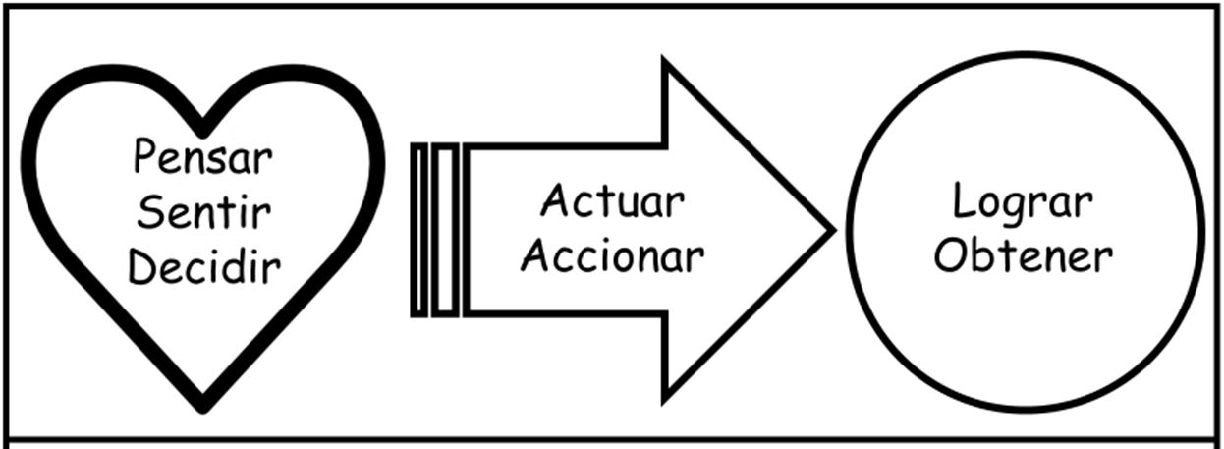
1. LA VERDAD ILUSTRADA EN LA TARJETA

Slide 3
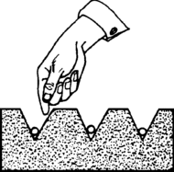
2. LA VERDAD DESCRITA EN UN POEMA
Siembra un pensamiento y cosecharas una acción.
Siembra una acción y cosecharas un habito.
Siembra un habito y cosecharas un carácter.
Siembra un carácter y cosecharas un destino.

Slide 4
3.LA VERDAD APLICADA POR JESUS
Porque de dentro, del corazón de los hombres, salen los malos pensamientos, los adulterios, las fornicaciones, los homicidios. Marcos 7:21

Slide 5
3. LA VERDAD APLICADA POR JESUS
El les dijo: Por la Dureza de vuestro Corazón Moisés os permitió repudiar a vuestras mujeres; mas al principio no fue así.” Mateo 19:8

Slide 6
3. LA VERDAD APLICADA POR JESUS.
Cuando alguno oye la palabra del reino y no la entiende, viene el malo, y arrebata lo que fue sembrado en su Corazón. Este es el que fue sembrado junto al camino. Mateo 13:19

Slide 7
METANOEO = Cambio de pensamiento

